Slide 1
Язык программирования Python
Особенности создания оконных приложений в Python (ч.2)
VII
Крашенинников Роман Сергеевич
Главный специалист отдела системного администрирования РХТУ им. Д.И. Менделеева, ведущий программист кафедры информационных компьютерных технологий

Slide 2
Темы
Библиотека PyQt
Создание окна
Обработка событий
Основные виджеты
Диалоговые окна

Slide 3
Полезные ресурсы
Краткий курс PyQt5
Полное руководство для новичков
Простое приложение на PyQt

Slide 4
Библиотека Pyqt6
PyQt — набор расширений графического фреймворка Qt для языка программирования Python, выполненный в виде расширения Python.
Qt полностью объектно-ориентированная, кросс-платформенная. Дает возможность разрабатывать платформо-независимое ПО, написанный код можно компилировать для Linux, Windows, Mac OS X и других операционных систем. Включает в себя множество классов для работы с сетью, базами данных, классы-контейнеры, а также для создания графического интерфейса и множество других.
С использованием этого фреймворка написано множество популярных программ: 2ГИС для Android, Kaspersky Internet Security, Virtual Box, Skype, VLC Media Player, Opera и другие.

Slide 5
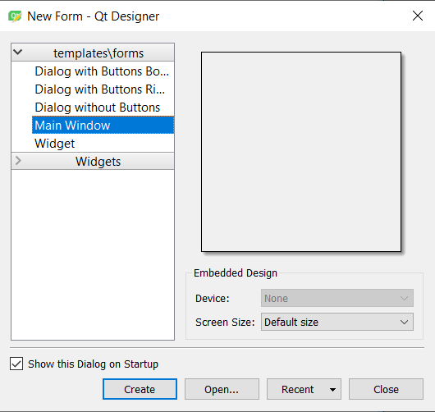
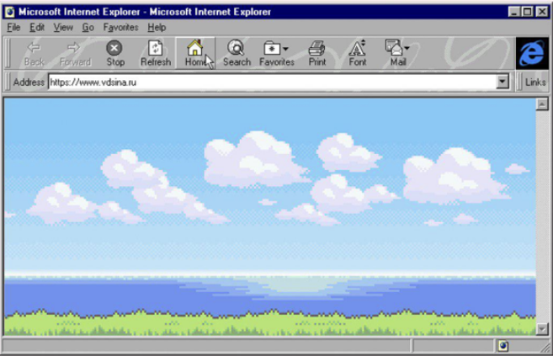
PYQT создание окна
По аналогии с Tkinter, главным элементом в PyQt является окно. Однако, для создания окна и размещения виджетов на нём, вам не обязательно использовать код, для этого есть специальное приложение Qt Designer. В нем, при запуске, для создания оконного приложения, вам необходимо выбрать Main Window.

Slide 6
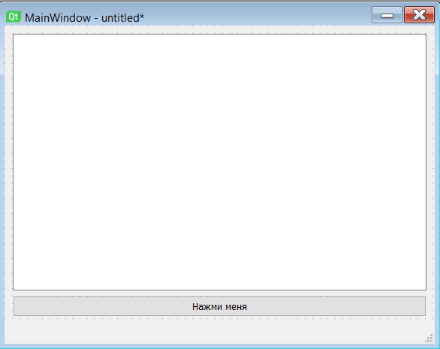
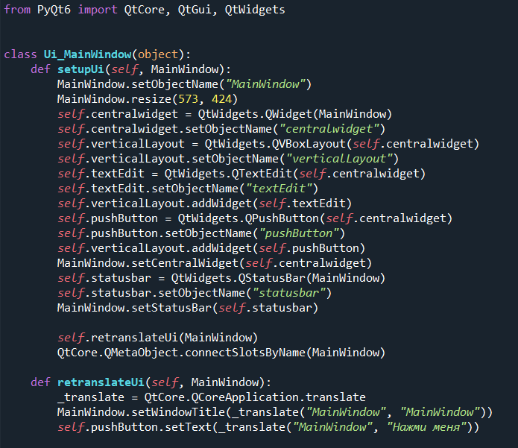
PYQT создание окна
Окно, созданное в Qt Designer сохраняется в формате .ui, для преобразования его в питоновский код, необходимо воспользоваться утилитой pyuic6.

Slide 7
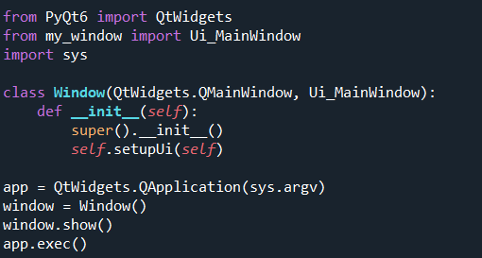
PYQT создание окна
Далее, вам нужно просто импортировать созданный класс в вашей программе и создать дочерний класс, отнаследованный от него и класса QtWidgets.QMainWindow. Эти действия помогут создать вам скелет вашего окна и вам останется только описать логику его работы.
Шаблон приложения в PyQt
Инициализация переменных окна и нашего дизайна
Создание объекта приложения
Создания окна
Отображение окна и запуск приложения

Slide 8
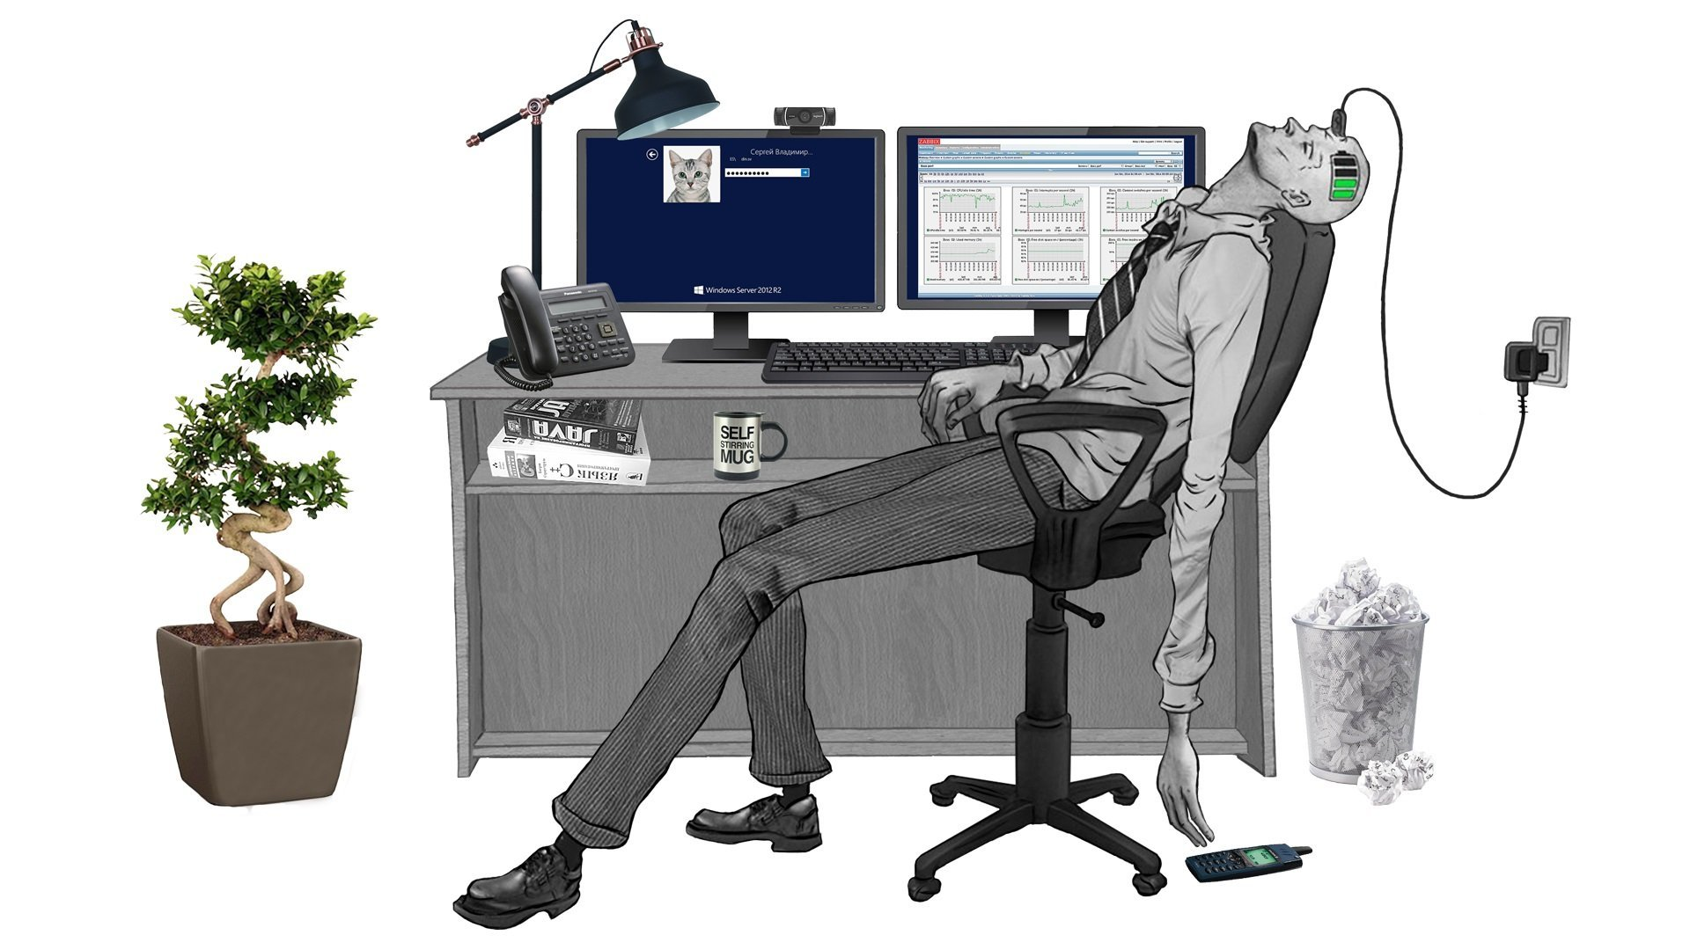
PYQT события
Все приложения с графическим интерфейсом являются событийно-ориентированными. События вызываются главным образом пользователем приложения. Когда мы вызываем метод exec(), приложение входит в главный цикл. Главный цикл получает события и отправляет их объектам. В модели событий имеются три участника:
Источник события
Объект события
Цель события
Источник события – это объект, состояние которого меняется. Он вызывает событие. Событие инкапсулирует изменение состояния в источнике события. Цель события – это объект, которому требуется уведомление. Объект источника события делегирует задачу обработки события цели события.

Slide 9
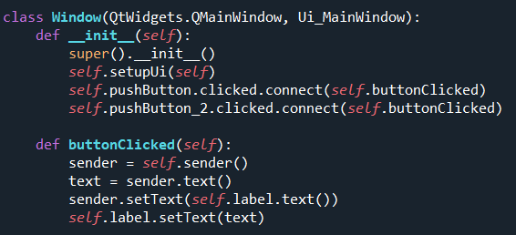
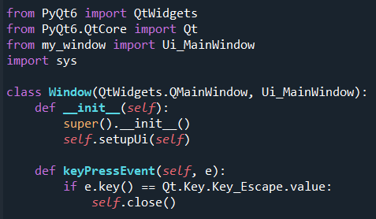
PYQT события
Привязка через connect
Для работы с событиями PyQt6 имеет уникальный механизм сигналов и слотов. Сигналы и слоты используются для связи между объектами. Сигнал срабатывает тогда, когда происходит конкретное событие. Слот может быть любой функцией. Слот вызывается, когда срабатывает его сигнал. Отправитель – объект, который посылает сигнал. Получатель – объект, который получает сигнал. Слот – это метод, который реагирует на сигнал. Сигналы можно обработать через метод connect или путём переопределения обработчиков.
Привязка через переопределение

Slide 10
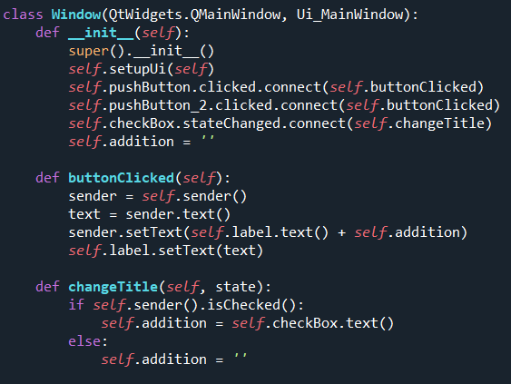
PYQT QCheckBox
Использование чекбокса
QCheckBox – чекбокс (виджет, который имеет два состояния: включен и выключен). Как правило, чекбоксы используют для функций приложения, которые могут быть включены или выключены.

Slide 11
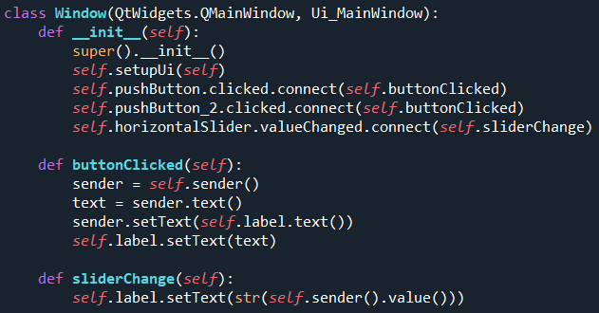
PYQT QSlider
Использование слайдер
Qslider – ползунок (виджет, который имеет простой регулятор). Этот регулятор может быть утянут назад и вперёд. Таким способом, мы выбираем значение для конкретной задачи. Иногда, использование ползунка более естественно, чем ввод числа или использование переключателя-счётчика.

Slide 12
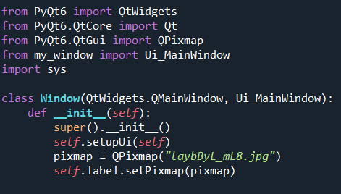
PYQT QPixMap
Использование QPixMap
QPixMap – это один из виджетов, использующихся для работы с изображениями. Он оптимизирован для показа изображений на экране.

Slide 13
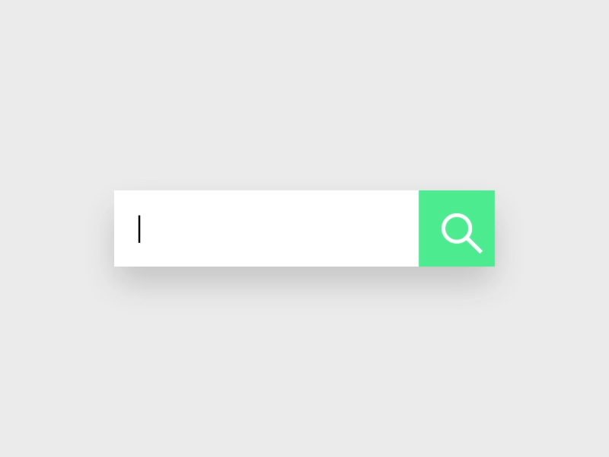
PYQT Qlineedit
Использование QLineEdit
QLineEdit – это виджет, который разрешает вводить и редактировать одну строку текста.

Slide 14
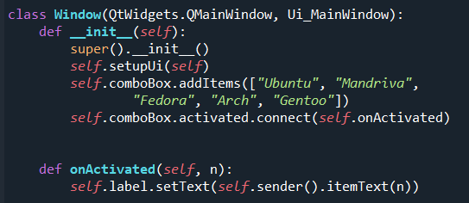
PYQT QComboBox
Использование комбобокса
QComboBox – это виджет, который позволяет пользователю выбирать из списка вариантов (выпадающий список).

Slide 15
PYQT Диалоговые окна
Диалоговые окна (диалоги) являются неотъемлемой частью большинства современных графических приложений. Диалог в обычной жизни - это беседа между двумя и более людьми. В компьютерном приложении, диалог – это окно, которое используется, чтобы «беседовать» с приложением. Диалоги используются для ввода и изменения данных, изменения настроек приложения, и так далее.

Slide 16
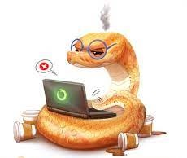
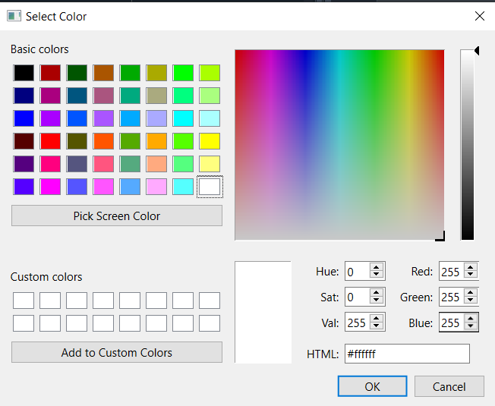
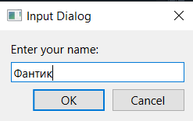
PYQT Диалоговые окна
QColorDialog
QInputDialog

Slide 17
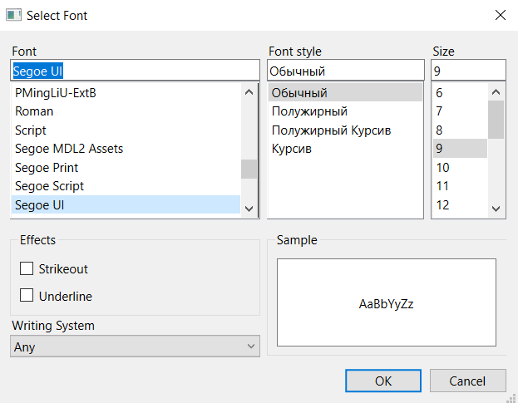
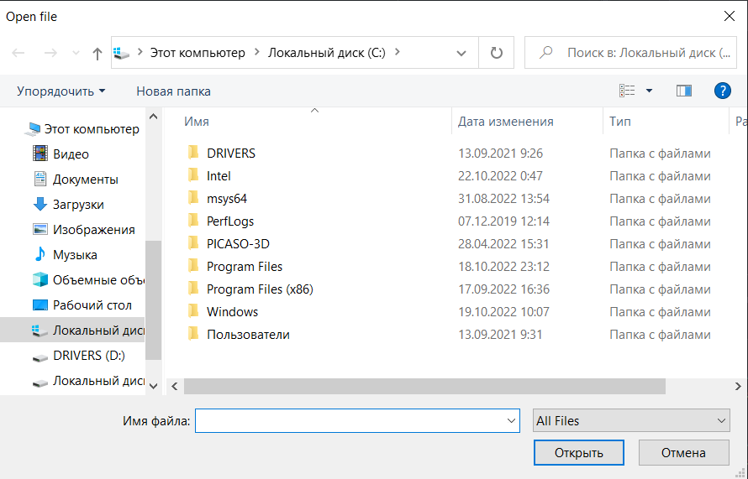
PYQT Диалоговые окна
QFontDialog
QFileDialog

Slide 18
Задание для самоконтроля
С использованием фреймворка PyQt6 разработать оконное приложение, позволяющее аппроксимировать экспериментальные данные полиномом заданной степени с выводом погрешности аппроксимации. Добавить в программу возможность загрузки данных из файла формата json, а так же возможность сохранения графика в выбранный файл, используя QFileDialog.getSaveFileName().

Slide 19
Спасибо за внимание!

